Slide 1
Utemeljenje i osvajanja Arapske države
Iva Marinović, 2.a

Slide 2
01.
UTEMELJENJE

Slide 3
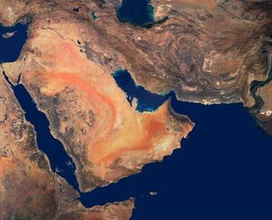
- Utemeljenje -
Muhamed nije samo osnivač nove religije nego i organizator nove arapske države kao središta islamskog svijeta.
Muhamed je ujedinio Arabiju u jedinstvenu muslimansku državu, sa Kuranom, kao i sa svojim učenjima prakse koje čine osnovu islamskog vjerskog uvjerenja.
Arapska Država

Slide 4
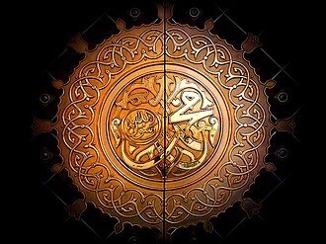
- O Muhamedu -
Muhamed ibn Abdulah, rođen u Meki oko 570. – umro u Medini, 8. lipnja 632. Bio je siroče sa 6 godina. Bio je arapski religijski, te politički vođa i utemeljitelj religije islama. Prema islamskom nauku, bio je poslanik, božanski nadahnut da propovijeda i potvrđuje monoteistička učenja Adama, Abrahama, Mojsija, Isusa i drugih poslanika. Slike proroka Muhameda se, prema Islamskoj vjeri ne smiju prikazivati.
Muhamedovo ime na arapskom jeziku

Slide 5
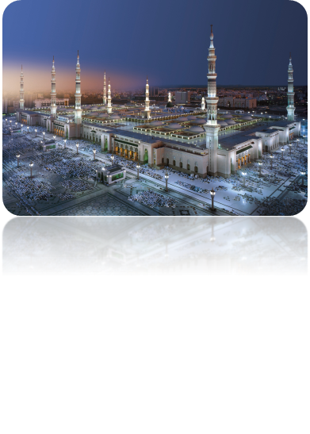
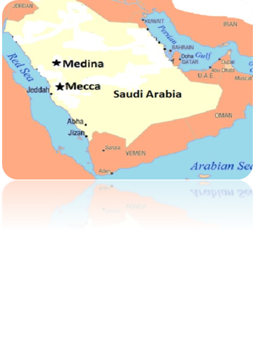
- Utemeljenje vjere -
Prvu objavu prima 610. Kako su se množili njegovi sljedbenici izazivao je neprijateljstvo aristokracije u Meki. Neprijateljstvo je preraslo u progon, 622. Muhamed se povlači u Medinu, i ta seoba (hidžra) 16. srpnja. 622 označuje početak islamske ere i muslimanskog kalendara. Onda se 630. trijumfalno vratio u Meku i izbacio idole iz Ćabe i pretvorio je u svetište islama.

Slide 6
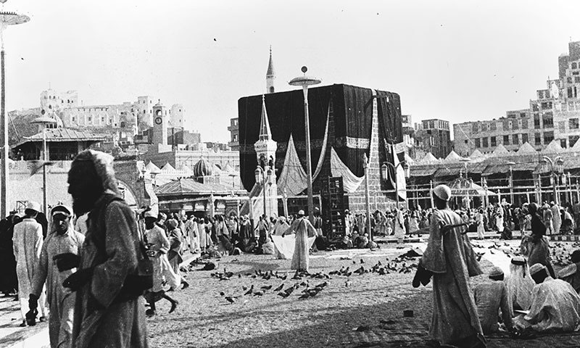
caba

Slide 7
02.
OSVAJANJA

Slide 8
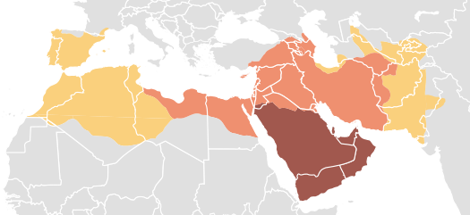
- Arapska osvajanja -
Muslimanska osvajanja također poznata i kao Islamska osvajanja ili Arapska osvajanja je naziv za niz oružanih sukoba, odnosno osvajačkih pohoda koje je rana arapska muslimanska država, kasnije poznata kao kalifat, poduzela od svog nastanka 620-ih do oko 750. godine, a koji su rezultirali osvajanjem cijelog Bliskog Istoka, sjeverne Afrike, te dijelova srednje i južne Azije do Indije, odnosno Kavkaza i južne Europe.

Slide 9
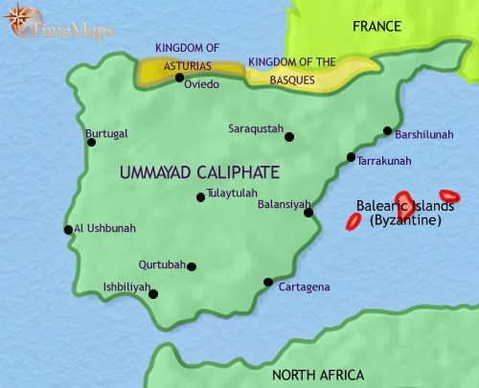
- Osvajanje Španjolske -
Do početka VIII stoljeća Arapi su zaposjeli prostor sjeverne Afrike. Godine 711. vojskovođa Tarik ibn Zijad s brojnom vojskom je prešao Gibraltar (koji je i nazvan po njemu, Džebelut – Tarik) i tako je započelo osvajanje vizigotske Španjolske.
Prostor osvojene Španjolske

Slide 10
- Kraj prodora u Europu -
Bitka kod Poitiersa ili Bitka kod Toursa odigrala se 10. listopada 732. Tada su snage franačkog majordoma Karla Martela (Martel znači Čekić) nanijele težak poraz muslimanskoj vojsci Omejadskog kalifata pod vodstvom emira Abdula Rahmana. U bitki je emir Abdul Rahman ubijen.
Muslimanska vojska je već prodirala čak do Burgundije i Bordeauxa. Ta pobjeda je zaustavila daljnji prodor muslimanske vojske u Europu i sačuvala je kršćanski karakter zapadne Europe.

Slide 11
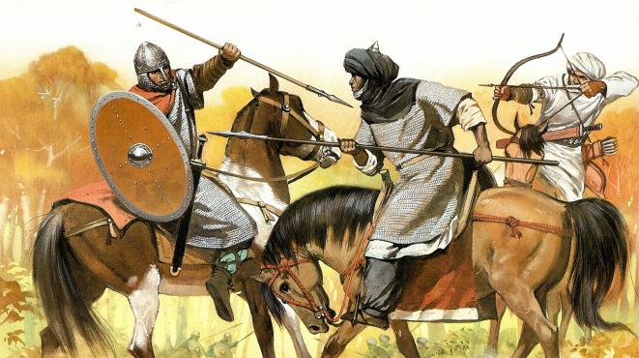
- Bitka kod Poitiersa -

Slide 12
HVALA NA PAŽNJI!

Slide 13
- Literatura -
Wikipedia.com
Puntomarinero.com
Knjiga The Times, Atlas svjetske povijesti

